Slide 1

Saateviesti
Huoltajan osallisuus Päivän vasupolulla - palautekyselyyn
Saateviesti
Huoltajan osallisuus Päivän vasupolulla - palautekyselyyn
Hei lapsen huoltaja
Olemme kiinnostuneita kuulemaan, millaisia kokemuksia ja ajatuksia sinulla on ryhmämme toiminnasta.
Tulemme antamaan sinulle kuluvan toimintavuoden aikana oheisenlaisia kysely- / palautelomakkeita, joissa jokaisessa tarkastellaan jotakin tiettyä varhaiskasvatuspäivämme vaihetta.
Palastelemalla kokonainen päivä yksittäisiin konkreettisiin arjen tilanteisiin, on kaikkia päivän vaiheita mahdollista arvioida tarkemmin sekä niihin vaikuttaa paremmin.
Lomakkeen oikean puoleiseen palstaan olemme koonneet tiivistetysti tietoa ja ajatuksia kyseisestä päivämme vaiheesta – näin voimme tehdä niitäkin päivän vaiheita teille huoltajille tutuksi, joita harvemmin itse pääsette kokemaan.
Kaikki palaute on meille tärkeää, toivottavasti löydät hetken ajastasi tämän lomakkeen täydentämiseen. (Mikäli etusivun palstatila ei riitä, voi paperi toista puolta myös hyödyntää.)
Kyselyn jälkeen käsittelemme vastaukset työyhteisössämme, jonka jälkeen teemme niistä koosteen teille huoltajille. Mikäli haluat, että käsittelemme lapseesi liittyviä henkilökohtaisia asioita, sovitaan siihen erillinen kahdenvälinen keskusteluaika.
Yhteistyöterveisin,
Hei lapsen huoltaja
Olemme kiinnostuneita kuulemaan, millaisia kokemuksia ja ajatuksia sinulla on ryhmämme toiminnasta.
Tulemme antamaan sinulle kuluvan toimintavuoden aikana oheisenlaisia kysely- / palautelomakkeita, joissa jokaisessa tarkastellaan jotakin tiettyä varhaiskasvatuspäivämme vaihetta.
Palastelemalla kokonainen päivä yksittäisiin konkreettisiin arjen tilanteisiin, on kaikkia päivän vaiheita mahdollista arvioida tarkemmin sekä niihin vaikuttaa paremmin.
Lomakkeen oikean puoleiseen palstaan olemme koonneet tiivistetysti tietoa ja ajatuksia kyseisestä päivämme vaiheesta – näin voimme tehdä niitäkin päivän vaiheita teille huoltajille tutuksi, joita harvemmin itse pääsette kokemaan.
Kaikki palaute on meille tärkeää, toivottavasti löydät hetken ajastasi tämän lomakkeen täydentämiseen. (Mikäli etusivun palstatila ei riitä, voi paperi toista puolta myös hyödyntää.)
Kyselyn jälkeen käsittelemme vastaukset työyhteisössämme, jonka jälkeen teemme niistä koosteen teille huoltajille. Mikäli haluat, että käsittelemme lapseesi liittyviä henkilökohtaisia asioita, sovitaan siihen erillinen kahdenvälinen keskusteluaika.
Yhteistyöterveisin,

Slide 2
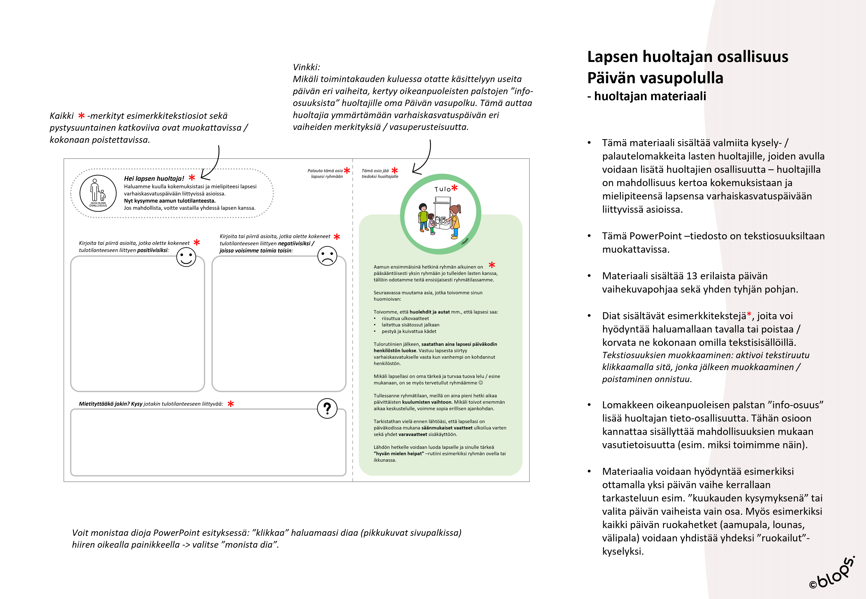

Slide 3
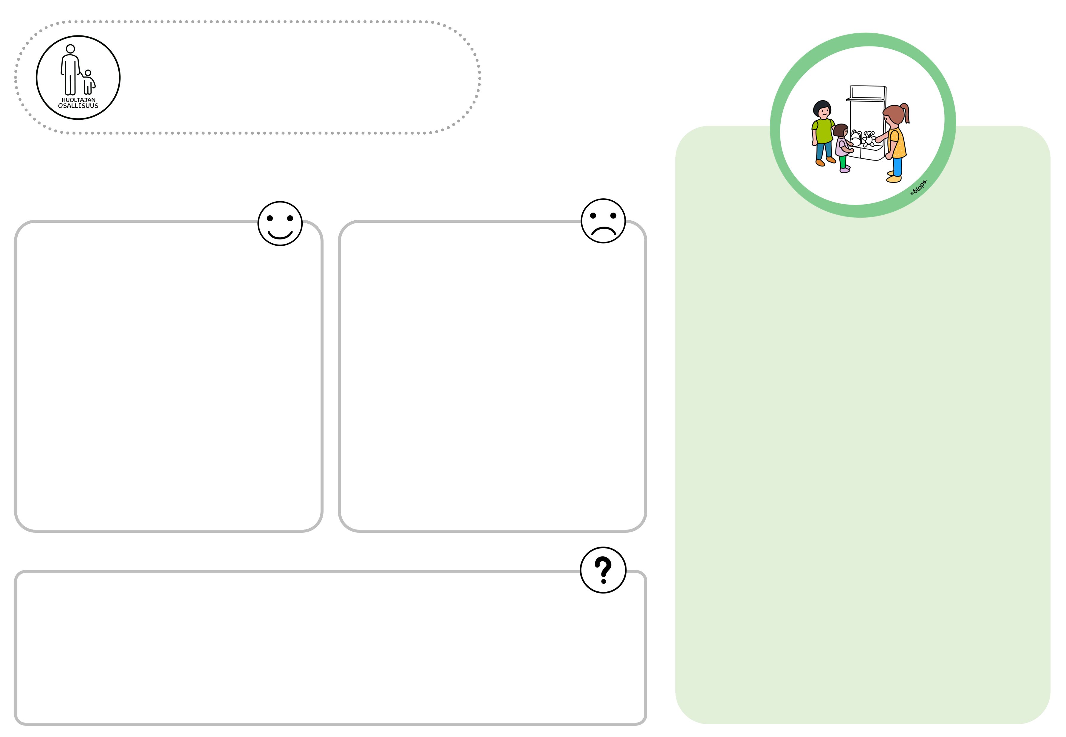
Hei lapsen huoltaja!
Haluamme kuulla kokemuksistasi ja mielipiteesi lapsesi varhaiskasvatuspäivään liittyvissä asioissa.
Nyt kysymme aamun tulotilanteesta.
Jos mahdollista, voitte vastailla yhdessä lapsen kanssa.
Palauta tämä osio lapsesi ryhmään
Tämä osio jää tiedoksi huoltajalle
Tulo
Kirjoita tai piirrä asioita, jotka olette kokeneet tulotilanteeseen liittyen negatiivisiksi /
joissa voisimme toimia toisin:
Kirjoita tai piirrä asioita, jotka olette kokeneet tulotilanteeseen liittyen positiivisiksi:
Aamun ensimmäisinä hetkinä ryhmän aikuinen on pääsääntöisesti yksin ryhmään jo tulleiden lasten kanssa, tällöin odotamme teitä ensisijaisesti ryhmätilassamme.
Seuraavassa muutama asia, jotka toivomme sinun huomioivan:
Toivomme, että huolehdit ja autat mm., että lapsesi saa:
riisuttua ulkovaatteet
laitettua sisätossut jalkaan
pestyä ja kuivattua kädet
Tulorutiinien jälkeen, saatathan aina lapsesi päiväkodin henkilöstön luokse. Vastuu lapsesta siirtyy varhaiskasvatukselle vasta kun vanhempi on kohdannut henkilöstön.
Mikäli lapsellasi on oma tärkeä ja turvaa tuova lelu / esine mukanaan, on se myös tervetullut ryhmäämme ☺
Tullessanne ryhmätilaan, meillä on aina pieni hetki aikaa päivittäisten kuulumisten vaihtoon. Mikäli toivot enemmän aikaa keskustelulle, voimme sopia erillisen ajankohdan.
Tarkistathan vielä ennen lähtöäsi, että lapsellasi on päiväkodissa mukana säänmukaiset vaatteet ulkoilua varten sekä yhdet varavaatteet sisäkäyttöön.
Lähdön hetkelle voidaan luoda lapselle ja sinulle tärkeä ”hyvän mielen heipat” –rutiini esimerkiksi ryhmän ovella tai ikkunassa.
Mietityttääkö jokin? Kysy jotakin tulotilanteeseen liittyvää:

Slide 4
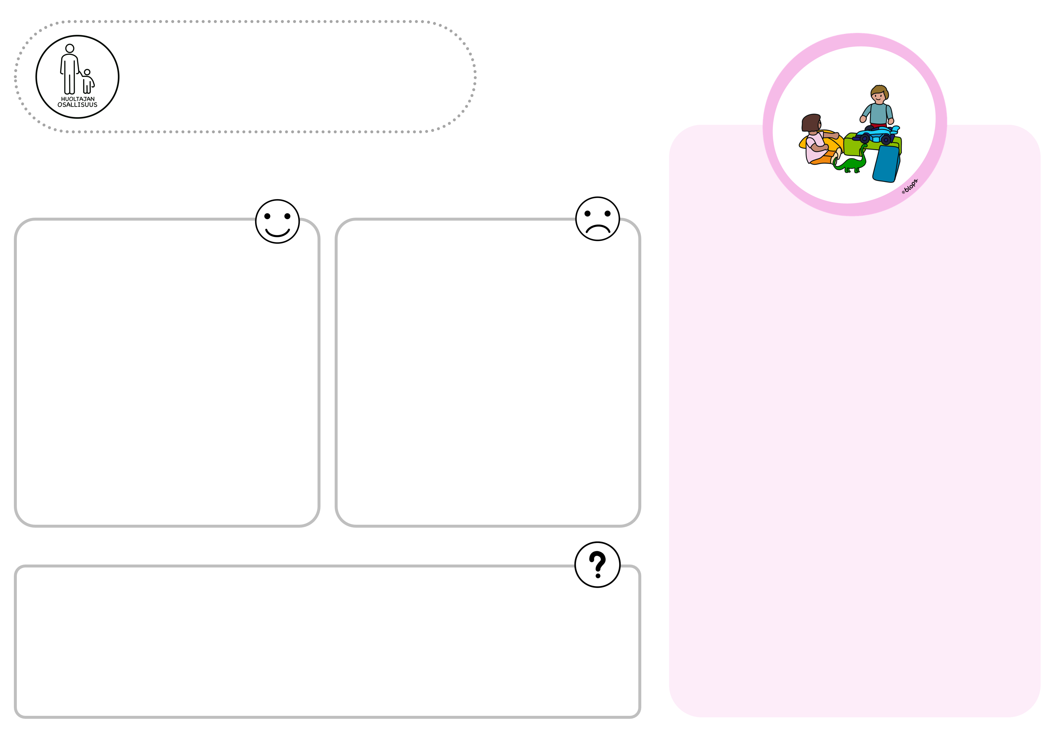
Hei lapsen huoltaja!
Haluamme kuulla kokemuksistasi ja mielipiteesi lapsesi varhaiskasvatuspäivään liittyvissä asioissa.
Nyt kysymme aamupuuha-ajasta.
Jos mahdollista, voitte vastailla yhdessä lapsen kanssa.
Palauta tämä osio lapsesi ryhmään
Tämä osio jää tiedoksi huoltajalle
Aamupuuhat
Kirjoita tai piirrä asioita, jotka olette kokeneet aamupuuhiin liittyen negatiivisiksi /
joissa voisimme toimia toisin:
Kirjoita tai piirrä asioita, jotka olette kokeneet aamupuuhiin liittyen positiivisiksi:
Aamupuuhat on useille lapsille huoltajan lähdön jälkeen varhaiskasvatuspäivän ensimmäinen vaihe.
Aamupuuha-aika voi olla jollekin lapselle rauhallista päivään heräilemisen aikaa, kun toinen ryhtyy jo innokkaana päivän puuhiin ja leikkeihin. Lasten iän ja erilaisten tarpeiden lisäksi aamupuuhiin vaikuttaa usein myös ryhmässä läsnäolevien aikuisten määrä.
Aamupuuhien aikaan olemme omassa ryhmätilassamme, jossa lapset saavat valita itselleen mieluisaa aamupuuhaa tarjolla olevista vaihtoehdoista tai keksiä ihan oman leikin/puuhan.
Aamupuuha-aikana meidän ryhmässä mm.:
Luetaan / katsellaan kirjoja
Köllötellään sohvalla / ollaan sylissä
Leikitään monenlaisia leikkejä
Rakennetaan maja
Pelaillaan lautapelejä
Rakennellaan palapelejä
Lauletaan
Lorutellaan
Piirretään
Muovaillaan
Aamujumppaillaan
Mietityttääkö jokin? Kysy jotakin aamupuuhiin liittyvää:

Slide 5
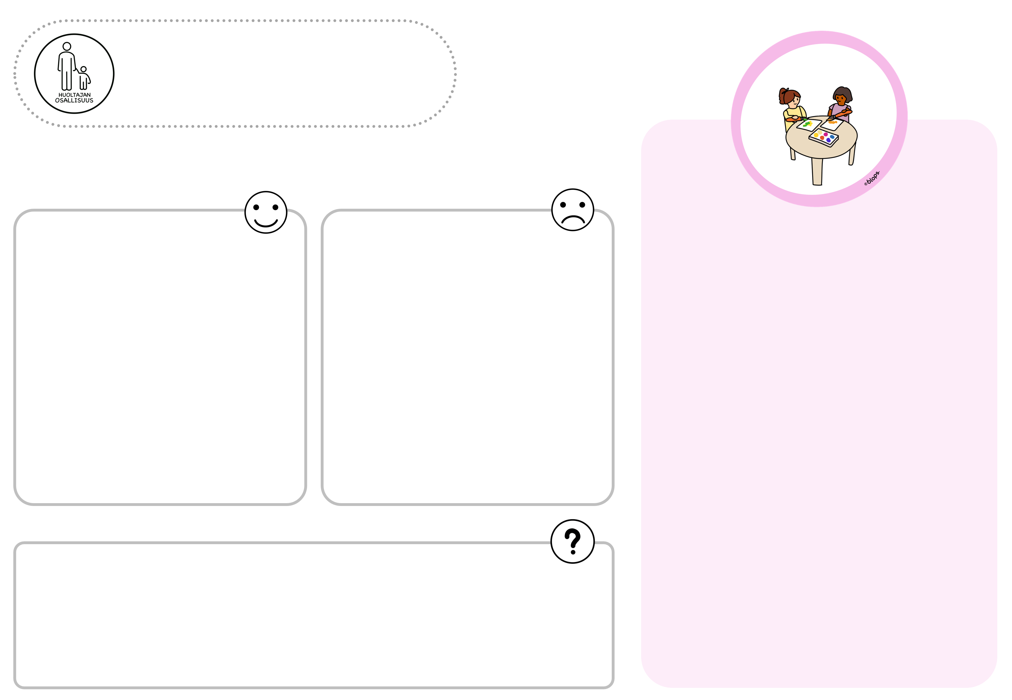
Hei lapsen huoltaja!
Haluamme kuulla kokemuksistasi ja mielipiteesi lapsesi varhaiskasvatuspäivään liittyvissä asioissa.
Nyt kysymme iltapäiväpuuha-ajasta.
Jos mahdollista, voitte vastailla yhdessä lapsen kanssa.
Palauta tämä osio lapsesi ryhmään
Tämä osio jää tiedoksi huoltajalle
Iltapäiväpuuhat
Kirjoita tai piirrä asioita, jotka olette kokeneet iltapäiväpuuhiin liittyen negatiivisiksi /
joissa voisimme toimia toisin:
Kirjoita tai piirrä asioita, jotka olette kokeneet iltapäiväpuuhiin liittyen positiivisiksi:
Iltapäiväpuuha-aika alkaa satu- / lepohetken jälkeen tai lapsen päiväunilta heräämisen jälkeen.
Iltapäiväpuuhien aikaan olemme omassa ryhmätilassamme, jossa lapset saavat valita itselleen mieluisaa puuhaa tarjolla olevista vaihtoehdoista tai keksiä ihan oman leikin/puuhan.
Aina kun on mahdollista, ennen välipalaa aloitettuja leikkejä voidaan jatkaa myös ruokailemisen jälkeen.
Iltapäiväpuuha-aikana meidän ryhmässä mm.:
Luetaan / katsellaan kirjoja
Köllötellään sohvalla / ollaan sylissä
Leikitään monenlaisia leikkejä
Rakennetaan maja
Pelaillaan lautapelejä / oppimispelejä
Rakennellaan palapelejä
Lauletaan
Lorutellaan
Piirretään
Muovaillaan
Rakennetaan liikkumisrata käytävälle / ideoidaan muuta liikunnallista toimintaa
Mietityttääkö jokin? Kysy jotakin iltapäiväpuuhiin liittyvää:

Slide 6
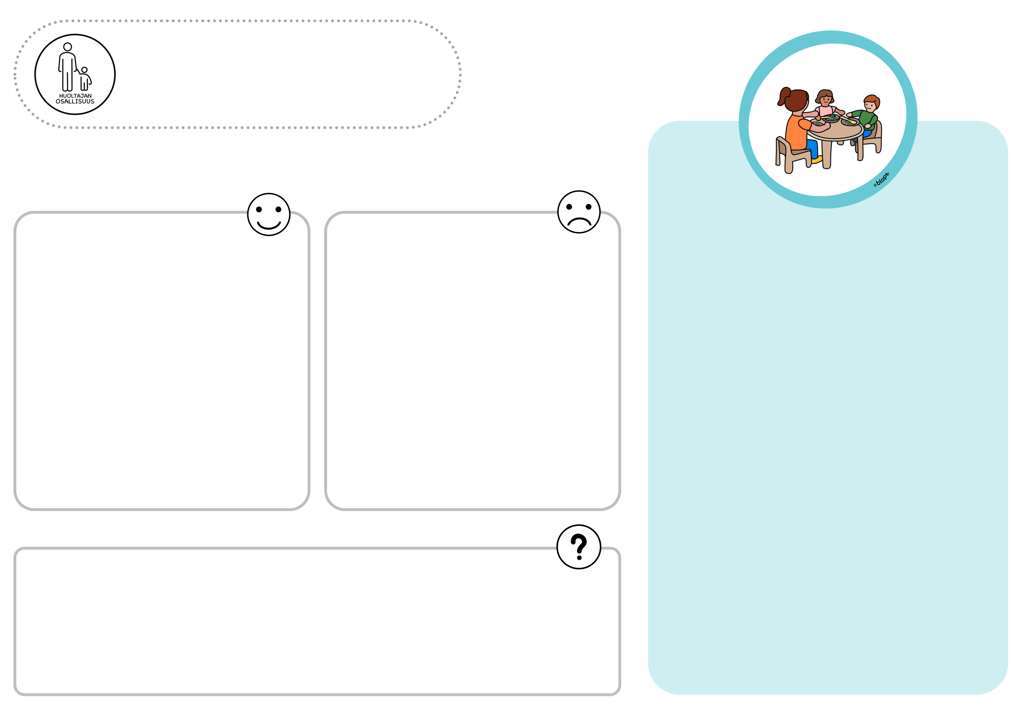
Hei lapsen huoltaja!
Haluamme kuulla kokemuksistasi ja mielipiteesi lapsesi varhaiskasvatuspäivään liittyvissä asioissa.
Nyt kysymme aamupalahetkestä.
Jos mahdollista, voitte vastailla yhdessä lapsen kanssa.
Palauta tämä osio lapsesi ryhmään
Tämä osio jää tiedoksi huoltajalle
Aamupala
Kirjoita tai piirrä asioita, jotka olette kokeneet aamupalahetkeen liittyen negatiivisiksi /
joissa voisimme toimia toisin:
Kirjoita tai piirrä asioita, jotka olette kokeneet aamupalahetkeen liittyen positiivisiksi:
Aamupala on osa varhaiskasvatussuunnitelman ruokakasvatusta, jonka tarkoituksena on ravinnon saannin lisäksi vahvistaa myönteistä suhtautumista ruokaan ja terveelliseen elämäntapaan.
Meidän ryhmän aamupalalla tärkeää:
Rauhallinen ja kiireetön tunnelma, jossa jokainen lapsi saa nauttia aamiaisen rauhassa.
Lapsille, jotka eivät osallistu aamupalalle tai tarvitsevat muuta toimintaa, järjestämme mahdollisuuksien mukaan leikkitilaa toisaalle.
Aamupala on tarjolla lasten tasolla, jolloin lapsen on helppo itse ottaa tai harjoitella sitä yhdessä aikuisen kanssa.
Lapsella on mahdollisuus tehdä valintoja siitä, mitä ja kuinka paljon syö.
Lapset voivat valita itse kenen kaverin vieressä haluaa syödä.
Lasta kannustetaan maistamaan. Painostaminen tai pakottaminen ei ole varhaiskasvatussuunnitelman mukaista, eikä näin ollen kuulu toimintatapoihimme.
Leikillisyys kuuluu myös aamupalahetkeemme. Leikillisyys auttaa luomaan ruokailemiseen myönteisen ja positiivisen ilmapiirin, jossa on mielekästä myös harjoitella uusia asioita.
Mietityttääkö jokin? Kysy jotakin aamupalahetkeen liittyvää:

Slide 7
Hei lapsen huoltaja!
Haluamme kuulla kokemuksistasi ja mielipiteesi lapsesi varhaiskasvatuspäivään liittyvissä asioissa.
Nyt kysymme lounashetkestä.
Jos mahdollista, voitte vastailla yhdessä lapsen kanssa.
Palauta tämä osio lapsesi ryhmään
Tämä osio jää tiedoksi huoltajalle
Lounas
Kirjoita tai piirrä asioita, jotka olette kokeneet lounashetkeen liittyen negatiivisiksi /
joissa voisimme toimia toisin:
Kirjoita tai piirrä asioita, jotka olette kokeneet lounashetkeen liittyen positiivisiksi:
Lapset saavat osallistua lounaalle valmistautumiseen mm. olemalla ruoka-apulaisina vuorotellen. Ruoka-apulaisen tehtäviin, joita harjoitellaan yhdessä aikuisen kanssa, kuuluu pöydän kattaminen sekä lounaasta kertominen muulle ryhmälle. Ruoka-apulaiset saavat myös valita, minkä ruokalorun kyseisenä päivänä loruttelemme.
Lounaalla harjoittelemme hyviä ruokailutapoja ja kannustamme lasta tutustumaan uusiin makuihin.
Otamme huomioon lapsen aiemmat ruokailukulttuuriin /
-tapoihin liittyvät kokemukset, tavat ja tottumukset. Mikäli varhaiskasvatuksen tarjoama ruokatarjonta tuntuu lapsesta haastavalta, olemme tässäkin asiassa sensitiivisiä ja annamme lapselle aikaa totuttautua muutokseen.
Aina tarvittaessa, mutta etenkin haasteellisissa tilanteissa, keskustellaan huoltajien kanssa ja laaditaan lapsen edun mukainen ruokailemisen suunnitelma.
Jokaisen lounashetken päätteeksi lapsilla ja aikuisilla on mahdollisuus arvioida päivän ruokailuhetkeä "miten meni" - seinällä olevan kuvataulun avulla. Aikuinen kertoo ryhmälle "tulokset" sopivana ajankohtana ja niistä keskustellaan ajatuksella "miten lounashetkestä tehdään yhdessä päivän paras hetki".
Mietityttääkö jokin? Kysy jotakin lounashetkeen liittyvää:

Slide 8
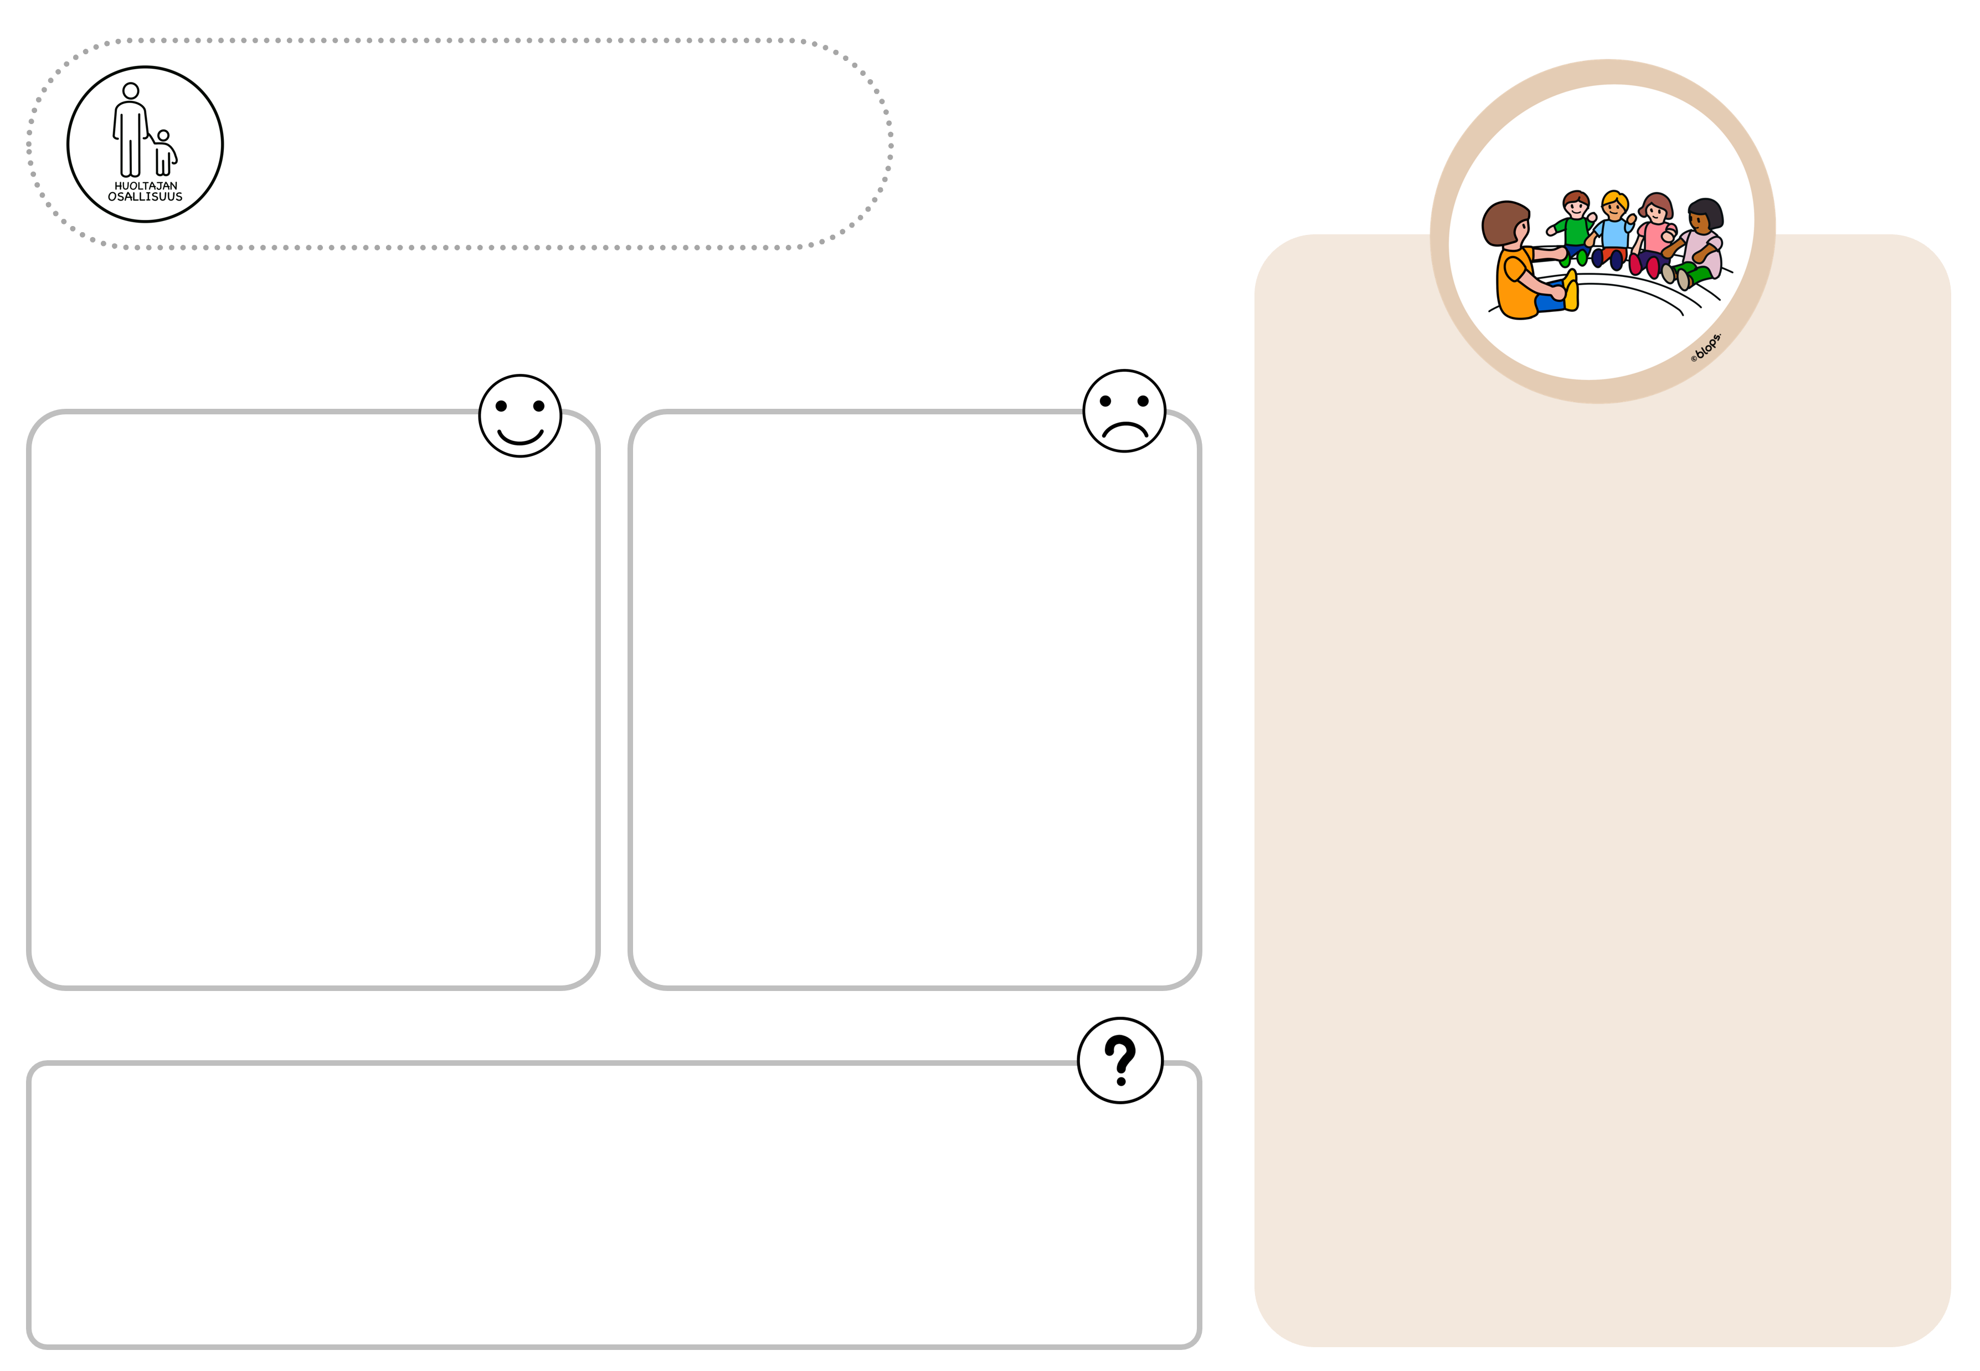
Hei lapsen huoltaja!
Haluamme kuulla kokemuksistasi ja mielipiteesi lapsesi varhaiskasvatuspäivään liittyvissä asioissa.
Nyt kysymme pienryhmätoiminnasta.
Jos mahdollista, voitte vastailla yhdessä lapsen kanssa.
Palauta tämä osio lapsesi ryhmään
Tämä osio jää tiedoksi huoltajalle
Pienryhmät
Kirjoita tai piirrä asioita, jotka olette kokeneet pienryhmätoimintaan liittyen positiivisiksi:
Kirjoita tai piirrä asioita, jotka olette kokeneet pienryhmätoimintaan liittyen negatiivisiksi
/ joissa voisimme toimia toisin:
Aloitamme päivään virittäytymisen yhteisessä aamukokoontumisessa, jota kutsumme aamupiiriksi.
Aamupiiri on koko ryhmän tärkeä yhteinen hetki, jossa mm.:
Todetaan paikallaolevat sekä poissaolevat lapset / aikuiset.
Tarjotaan mahdollisuus kertoa ja kuulla toistemme kuulumisia.
Lorutellaan, lauletaan ja / tai aamujumpataan leikkien.
Kysellään lasten mielipiteitä.
Tarjotaan lapsille mahdollisuuksia osallistua yhteiseen päätöksentekoon esim. äänestysten avulla.
Virittäydytään päivän ohjelmaan.
Aamupiiristä siirrymme pienryhmiin, joissa leikitään / puuhaillaan varhaiskasvatussuunnitelman tavoitteiden mukaisesti sisällä tai ulkona. Retkeilemme säännöllisesti myös lähiympäristössämme.
Pienryhmätoiminta mahdollistaa jokaisen lapsen yksilöllisemmän huomioimisen.
Mietityttääkö jokin? Kysy jotakin pienryhmätoimintaan liittyvää:

Slide 9
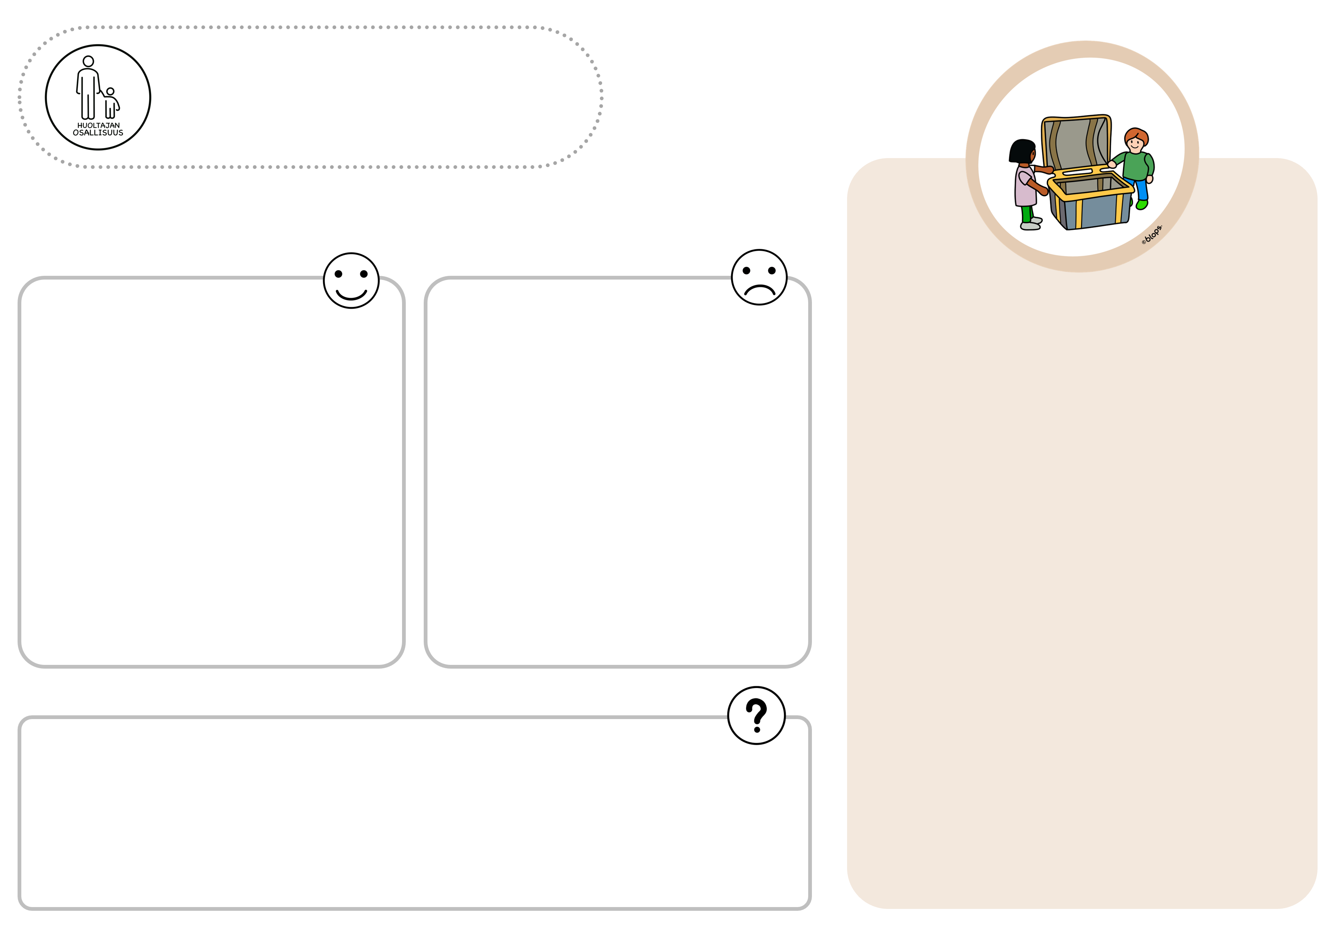
Hei lapsen huoltaja!
Haluamme kuulla kokemuksistasi ja mielipiteesi lapsesi varhaiskasvatuspäivään liittyvissä asioissa.
Nyt kysymme leikki- / projektitoiminnasta.
Jos mahdollista, voitte vastailla yhdessä lapsen kanssa.
Palauta tämä osio lapsesi ryhmään
Tämä osio jää tiedoksi huoltajalle
Projekti
Kirjoita tai piirrä asioita, jotka olette kokeneet projekteihimme liittyen negatiivisiksi /
joissa voisimme toimia toisin:
Kirjoita tai piirrä asioita, jotka olette kokeneet projekteihimme liittyen positiivisiksi:
Toimintaamme kuuluu projektityöskentely. Projektit syntyvät lasten mielenkiinnon kohteista, toiveista ja ideoista.
Projektit voivat olla eri pituisia, lyhyimmillään yksittäisten päivien mittaisia ja pisimmillään useiden viikkojen laajuisia.
Projektien sisältöjä ja pituuksia ei määritellä liian valmiiksi etukäteen, vaan ne etenevät lasten innostuksen ja oivallusten mukaisesti.
Kannustamme lapsia luovuuteen ja ehdottamaan omia ideoitaan. Aikuisten tehtävänä on toimia mahdollistajina ja huolehtia, että kaikilla lapsilla on tasa-arvoiset mahdollisuudet vaikuttaa ja osallistua.
Projekteissa yhdistyvät varhaiskasvatussuunnitelman eri oppimisen alueet, leikki, tutkiminen ja kokeileminen.
Mietityttääkö jokin? Kysy jotakin leikki- / projektitoimintaan liittyvää:

Slide 10
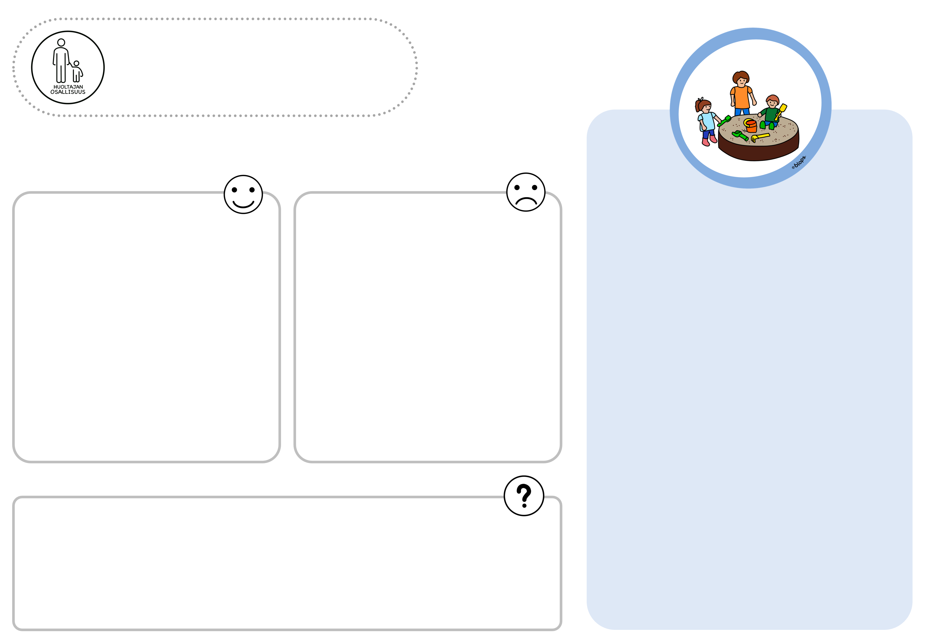
Hei lapsen huoltaja!
Haluamme kuulla kokemuksistasi ja mielipiteesi lapsesi varhaiskasvatuspäivään liittyvissä asioissa.
Nyt kysymme ulkoilutoiminnasta.
Jos mahdollista, voitte vastailla yhdessä lapsen kanssa.
Palauta tämä osio lapsesi ryhmään
Tämä osio jää tiedoksi huoltajalle
Ulkoilu
Kirjoita tai piirrä asioita, jotka olette kokeneet ulkoiluun liittyen negatiivisiksi / joissa
voisimme toimia toisin:
Kirjoita tai piirrä asioita, jotka olette kokeneet ulkoiluun liittyen positiivisiksi:
Ulkoilemme pääsääntöisesti kahdesti päivässä.
Toimimme varhaiskasvatusyksikkömme pihasääntöjen mukaan, jossa on huomioitu, miten varmistamme lasten turvallisuuden sekä vasun mukaisen ulkoilutoiminnan.
Myös ulkoleikeissä mahdollistamme lasten mielenkiinnon kohteiden ja ideoiden mukaisia leikkejä.
Ulkoiluun varatut lelut ja muut toimintavälineet ovat vapaasti lasten saatavilla. Lasten kanssa harjoitellaan ulkolelujen ja muiden ulkotoiminta-välineiden asianmukaista käyttöä. Ulkoilun päätteeksi lapset osallistuvat lelujen keräämiseen.
Ylläpidämme positiivista ilmapiiriä mm. tekemällä näkyväksi moninaisia ulkoiluun liittyviä mahdollisuuksia sekä ulkoilemisen positiivisia vaikutuksia. Kannustamme esimerkillämme lapsia monipuoliseen liikkumiseen.
Meillä on pihalla käytössä kuvakommunikaatiotaulut, joiden avulla lapsen on helppoa kertoa omista ajatuksistaan ja toiveistaan, etenkin silloin kuin muuta yhteistä kieltä ei vielä ole.
Mietityttääkö jokin? Kysy jotakin ulkoiluun liittyvää:

Slide 11
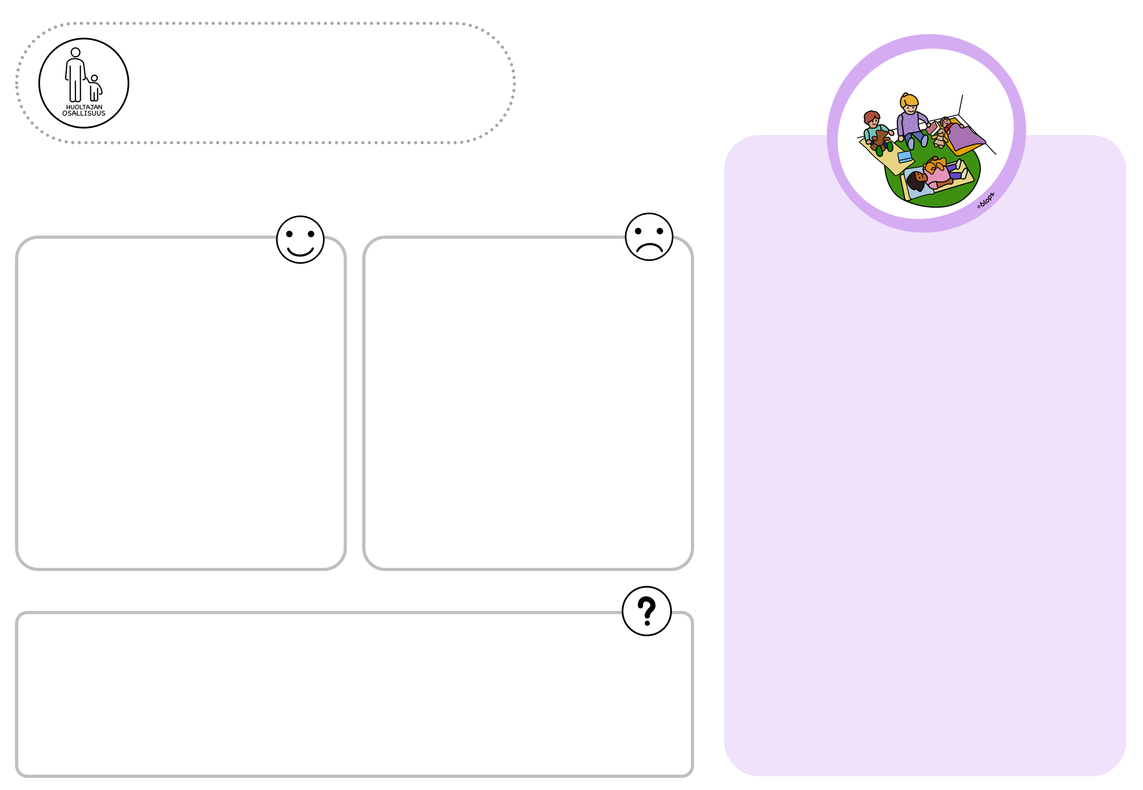
Hei lapsen huoltaja!
Haluamme kuulla kokemuksistasi ja mielipiteesi lapsesi varhaiskasvatuspäivään liittyvissä asioissa.
Nyt kysymme lepohetkestä.
Jos mahdollista, voitte vastailla yhdessä lapsen kanssa.
Palauta tämä osio lapsesi ryhmään
Tämä osio jää tiedoksi huoltajalle
Lepohetki
Kirjoita tai piirrä asioita, jotka olette kokeneet lepohetkeen liittyen negatiivisiksi / joissa
voisimme toimia toisin:
Kirjoita tai piirrä asioita, jotka olette kokeneet lepohetkeen liittyen positiivisiksi:
Lepohetkelle rauhoittuminen alkaa jo siirtymätilanteessa. Varmistamme kiireettömän tunnelman ennakoimalla: aikuinen kohtaa jokaisen lapsen lepohuoneen ovella ja auttaa lasta löytämään oman lepopaikan.
Lapsella on mahdollisuus tehdä valintoja (ikätaso huomioiden), mm. minkä rauhoittumiskaverin tai -välineen ottaa lepohetkelle mukaan sekä kenen kaverin vieressä rauhoittuminen onnistuu parhaiten.
Lepohuoneen ovella odottava aikuinen huomioi jokaisen lapsen yksilöllisesti antaen jonkin positiivisen kehun / palautteen esim. kuluneesta aamupäivästä.
Lepohetkellä luemme rauhoittumiseen sopivia satuja sekä kuuntelemme rauhallista musiikkia.
Lapsen huoltajan kanssa on sovittu lapsen lepohetkikäytännöistä. Huoltajilla on mahdollisuus vaikuttaa / valita, osallistuuko lapsi satulepohetkelle tai satupäiväunille.
Mietityttääkö jokin? Kysy jotakin lepohetkeen liittyvää:

Slide 12
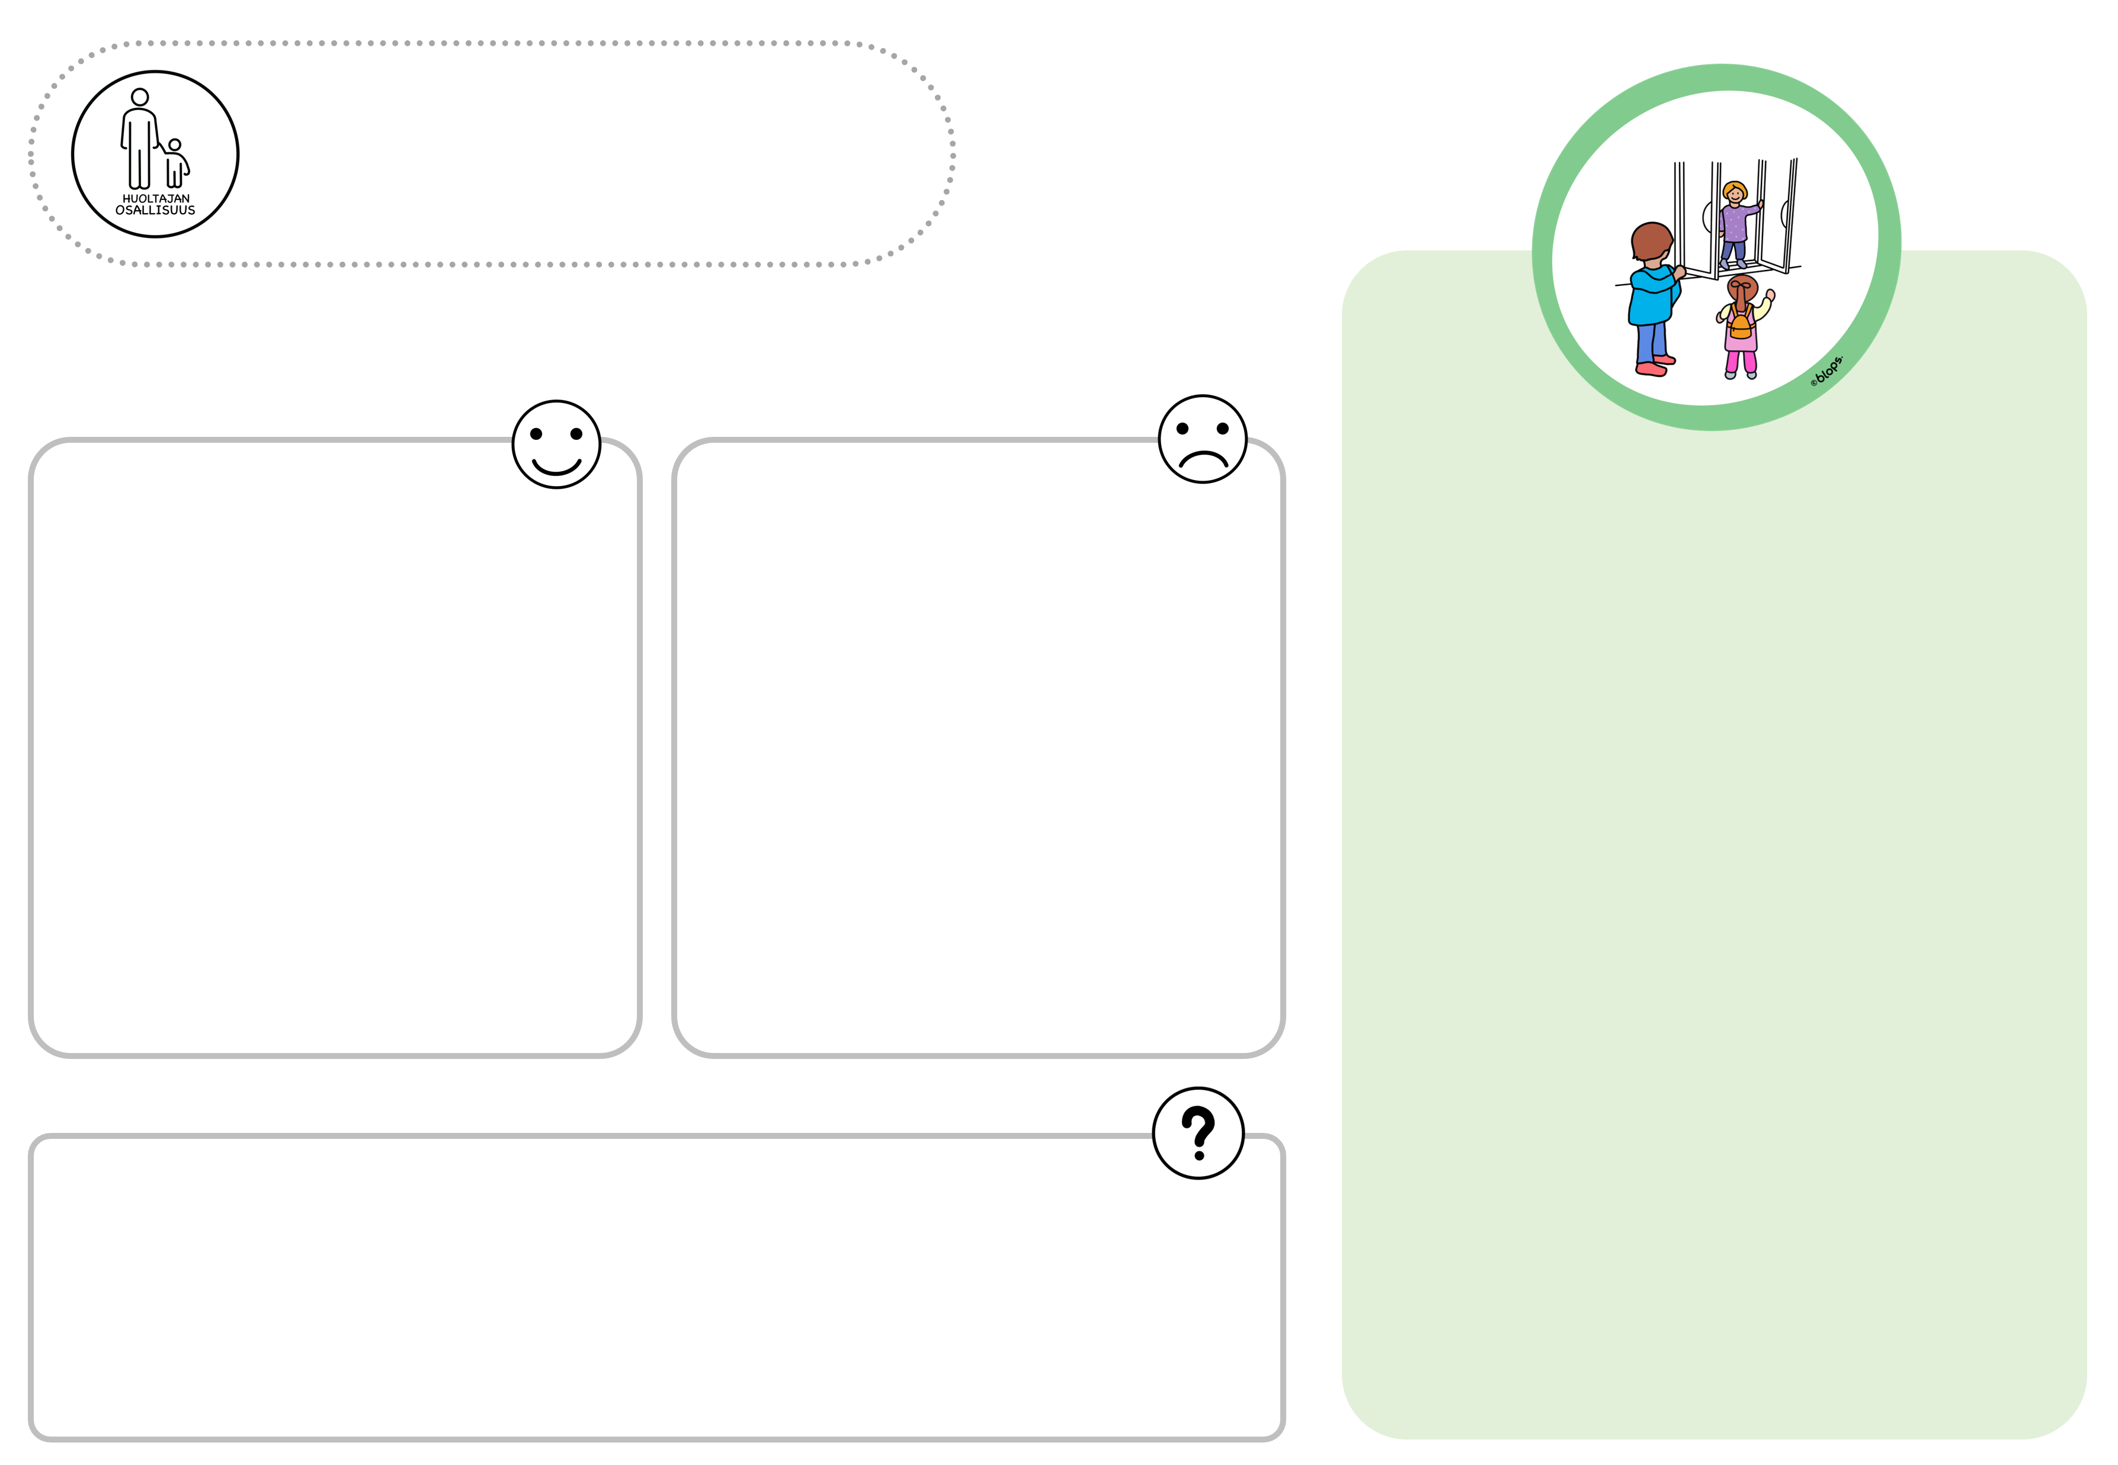
Hei lapsen huoltaja!
Haluamme kuulla kokemuksistasi ja mielipiteesi lapsesi varhaiskasvatuspäivään liittyvissä asioissa.
Nyt kysymme kotiinlähtöhetkestä.
Jos mahdollista, voitte vastailla yhdessä lapsen kanssa.
Palauta tämä osio lapsesi ryhmään
Tämä osio jää tiedoksi huoltajalle
Kotiinlähtö
Kirjoita tai piirrä asioita, jotka olette kokeneet kotiinlähtöön liittyen negatiivisiksi / joissa
voisimme toimia toisin:
Kirjoita tai piirrä asioita, jotka olette kokeneet kotiinlähtöön liittyen positiivisiksi:
Kotiinlähtötilanne on tärkeä kohtaamisen hetki sinulle ja lapsellesi sekä meidän aikuisten kesken.
Seuraavassa muutama asia, jotka toivomme sinun huomioivan:
Kun tulet päiväkodin pihalle, toivomme sinun viimeistään tässä vaiheessa lopettavan mahdollisen puhelun, sillä on tärkeää että kohdistat kaiken huomiosi lapseen.
Kohdattuasi lapsen, hakeutukaa ryhmän aikuisen luokse. Tässä hetkessä teemme pikaisen yhteenvedon päivästä; kerromme lapsesi kuulumisista, annamme lapselle positiivisen pedagogiikan mukaisesti palautetta sekä pyydämme lapselta palautetta päivästä ja kiitämme päivästä. Mikäli meillä ei vielä ole yhteistä kieltä, hyödynnämme kuvakommunikaatiota tai pikatulkkausta.
On tärkeää, että päivä päätetään hyvillä mielin. Mikäli päivän aikana lapsen kanssa on kohdattu / selvitelty joitakin ei-toivottuja tilanteita, on nyt hyvä hetki vielä todeta, että ”hyvä kun asiat on nyt selvitetty ja niistä opittu” tms. näin ollen seuraava päivä voidaan aloittaa jälleen ”puhtaalta pöydältä”.
Toivomme, että tarkistat päivittäin lapsen lokeron mm. mahdollisen kotiin vietävän likapyykin osalta. Viimeistään tässä vaiheessa on myös hyvä tarkistaa ryhmän infotaulu, johon päivitämme tärkeää tietoa mm. tulevasta ohjelmasta sekä muistettavista asioista.
Hyvästellessäsi päiväkodin henkilöstön, vastuu lapsesta siirtyy huoltajalle. Poistuessanne päiväkodin pihalta, muistathan sulkea ja lukita portti.
Mietityttääkö jokin? Kysy jotakin kotiinlähtöhetkeen liittyvää:

Slide 13
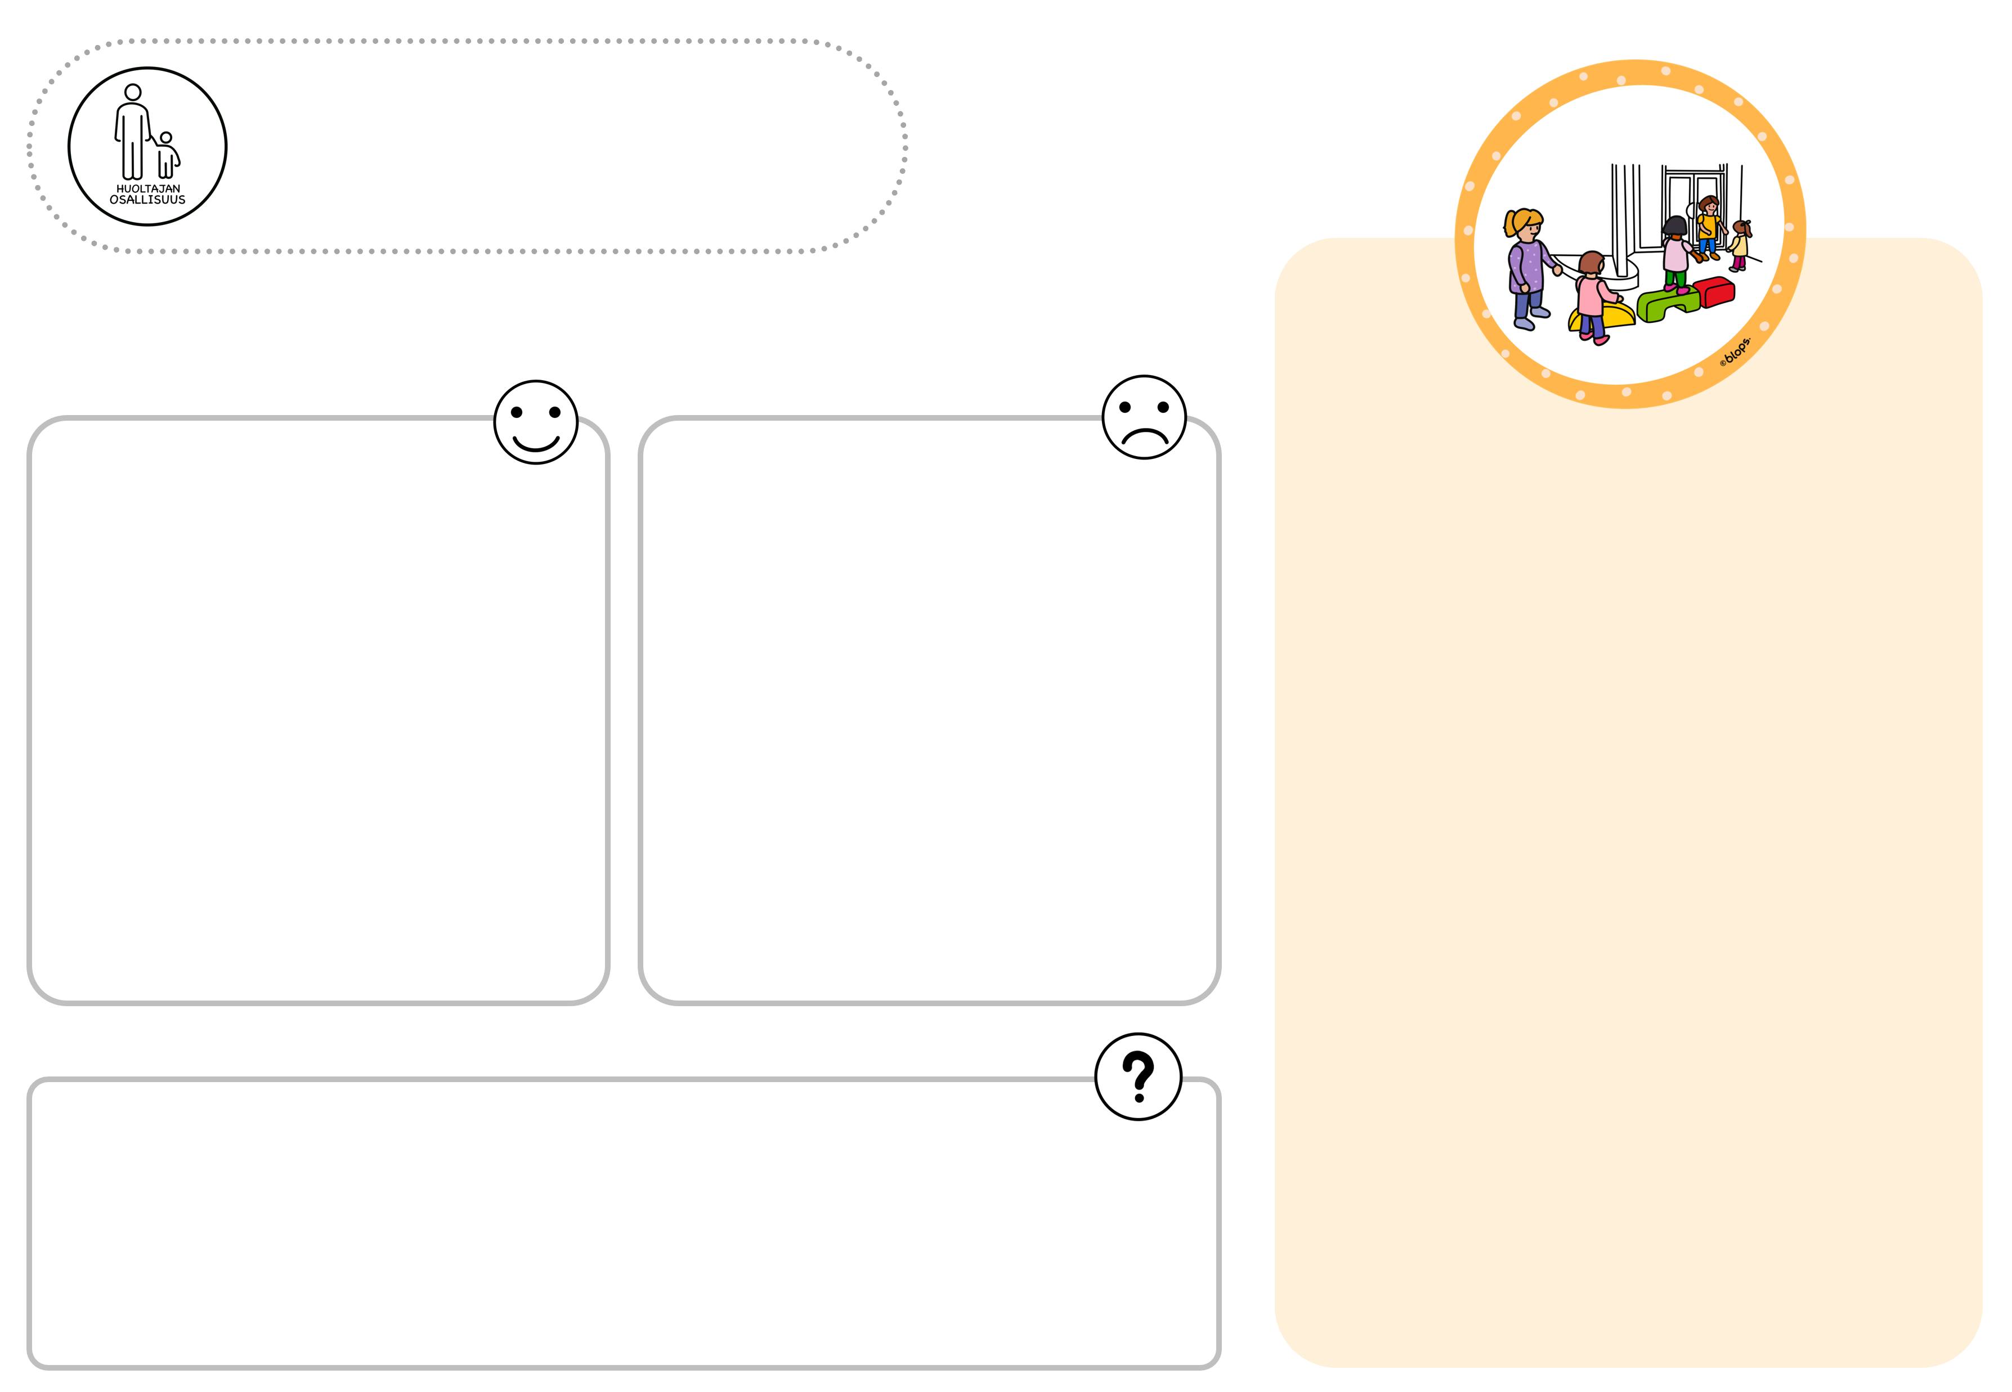
Hei lapsen huoltaja!
Haluamme kuulla kokemuksistasi ja mielipiteesi lapsesi varhaiskasvatuspäivään liittyvissä asioissa.
Nyt kysymme siirtymätilanteesta.
Jos mahdollista, voitte vastailla yhdessä lapsen kanssa.
Palauta tämä osio lapsesi ryhmään
Tämä osio jää tiedoksi huoltajalle
Siirtymä
Kirjoita tai piirrä asioita, jotka olette kokeneet siirtymätilanteeseen liittyen negatiivisiksi /
joissa voisimme toimia toisin:
Kirjoita tai piirrä asioita, jotka olette kokeneet siirtymätilanteeseen liittyen positiivisiksi:
Varhaiskasvatuspäivän aikana on useita siirtymätilanteita, joissa nimen mukaisesti siirrytään vaiheesta tai paikasta toiseen. Päivittäin toistuvia siirtymätilanteita ovat mm.
Uloslähtö- ja sisääntulotilanteet (mm. wc-käynnit, pukemiset ja ulkovaatteiden riisumiset)
Ruokailuihin siirtymiset (mm. käsienpesu)
Suunnittelemme siirtymätilanteet mahdollisimman kiireettömiksi mm. varaamalla niihin riittävästi aikaa.
Kuten muissakin päivän vaiheissa, siirtymätilanteissakin harjoitellaan monia tärkeitä taitoja aikuisten tukemana (mm. arjen taidot ja kaveritaidot).
Mikäli tarvitaan odottelua, lapsella on mahdollisuus valita itselleen mieluisimman odottelupuuhan varalla olevista vaihtoehdoista.
Meillä on käytössä kuvitetut Lasten omat huoneentaulut (odottelupuuhavaihtoehdot, liikkumisvaihtoehdot, tarvitsenko apua), joilla vahvistetaan lapsen ymmärrystä siirtymätilanteessa.
Ylläpidämme positiivista ilmapiiriä. Kehumme ja kannustamme lasta. Päätämme siirtymän hyvän mielen kohtaamiseen.
Mietityttääkö jokin? Kysy jotakin siirtymätilanteeseen liittyvää:

Slide 14
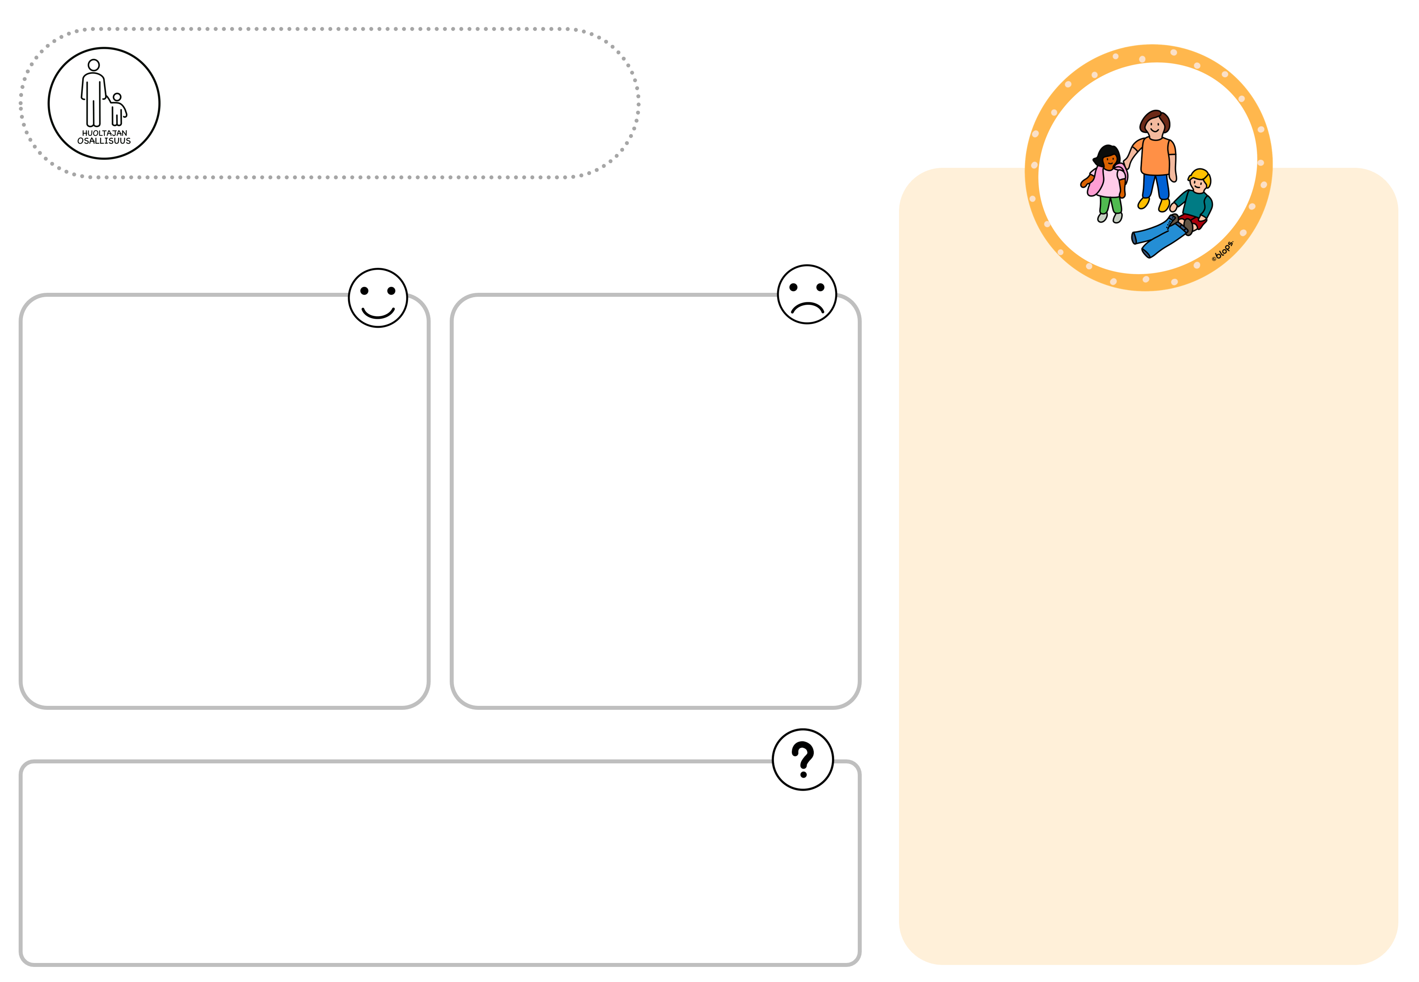
Hei lapsen huoltaja!
Haluamme kuulla kokemuksistasi ja mielipiteesi lapsesi varhaiskasvatuspäivään liittyvissä asioissa.
Nyt kysymme siirtymätilanteesta.
Jos mahdollista, voitte vastailla yhdessä lapsen kanssa.
Palauta tämä osio lapsesi ryhmään
Tämä osio jää tiedoksi huoltajalle
Siirtymä
Kirjoita tai piirrä asioita, jotka olette kokeneet siirtymätilanteeseen liittyen negatiivisiksi /
joissa voisimme toimia toisin:
Kirjoita tai piirrä asioita, jotka olette kokeneet siirtymätilanteeseen liittyen positiivisiksi:
Varhaiskasvatuspäivän aikana on useita siirtymätilanteita, joissa nimen mukaisesti siirrytään vaiheesta tai paikasta toiseen. Päivittäin toistuvia siirtymätilanteita ovat mm.
Uloslähtö- ja sisääntulotilanteet (mm. wc-käynnit, pukemiset ja ulkovaatteiden riisumiset)
Ruokailuihin siirtymiset (mm. käsienpesu)
Suunnittelemme siirtymätilanteet mahdollisimman kiireettömiksi mm. varaamalla niihin riittävästi aikaa.
Kuten muissakin päivän vaiheissa, siirtymätilanteissakin harjoitellaan monia tärkeitä taitoja aikuisten tukemana (mm. arjen taidot ja kaveritaidot).
Mikäli tarvitaan odottelua, lapsella on mahdollisuus valita itselleen mieluisimman odottelupuuhan varalla olevista vaihtoehdoista.
Meillä on käytössä kuvitetut Lasten omat huoneentaulut (odottelupuuhavaihtoehdot, liikkumisvaihtoehdot, tarvitsenko apua), joilla vahvistetaan lapsen ymmärrystä siirtymätilanteessa.
Ylläpidämme positiivista ilmapiiriä. Kehumme ja kannustamme lasta. Päätämme siirtymän hyvän mielen kohtaamiseen.
Mietityttääkö jokin? Kysy jotakin siirtymätilanteeseen liittyvää:

Slide 15

Hei lapsen huoltaja!
Haluamme kuulla kokemuksistasi ja mielipiteesi lapsesi varhaiskasvatuspäivään liittyvissä asioissa.
Nyt kysymme siirtymätilanteesta.
Jos mahdollista, voitte vastailla yhdessä lapsen kanssa.
Palauta tämä osio lapsesi ryhmään
Tämä osio jää tiedoksi huoltajalle
Siirtymä
Kirjoita tai piirrä asioita, jotka olette kokeneet siirtymätilanteeseen liittyen negatiivisiksi /
joissa voisimme toimia toisin:
Kirjoita tai piirrä asioita, jotka olette kokeneet siirtymätilanteeseen liittyen positiivisiksi:
Varhaiskasvatuspäivän aikana on useita siirtymätilanteita, joissa nimen mukaisesti siirrytään vaiheesta tai paikasta toiseen. Päivittäin toistuvia siirtymätilanteita ovat mm.
Uloslähtö- ja sisääntulotilanteet (mm. wc-käynnit, pukemiset ja ulkovaatteiden riisumiset)
Ruokailuihin siirtymiset (mm. käsienpesu)
Suunnittelemme siirtymätilanteet mahdollisimman kiireettömiksi mm. varaamalla niihin riittävästi aikaa.
Kuten muissakin päivän vaiheissa, siirtymätilanteissakin harjoitellaan monia tärkeitä taitoja aikuisten tukemana (mm. arjen taidot ja kaveritaidot).
Mikäli tarvitaan odottelua, lapsella on mahdollisuus valita itselleen mieluisimman odottelupuuhan varalla olevista vaihtoehdoista.
Meillä on käytössä kuvitetut Lasten omat huoneentaulut (odottelupuuhavaihtoehdot, liikkumisvaihtoehdot, tarvitsenko apua), joilla vahvistetaan lapsen ymmärrystä siirtymätilanteessa.
Ylläpidämme positiivista ilmapiiriä. Kehumme ja kannustamme lasta. Päätämme siirtymän hyvän mielen kohtaamiseen.
Mietityttääkö jokin? Kysy jotakin siirtymätilanteeseen liittyvää:

Slide 16
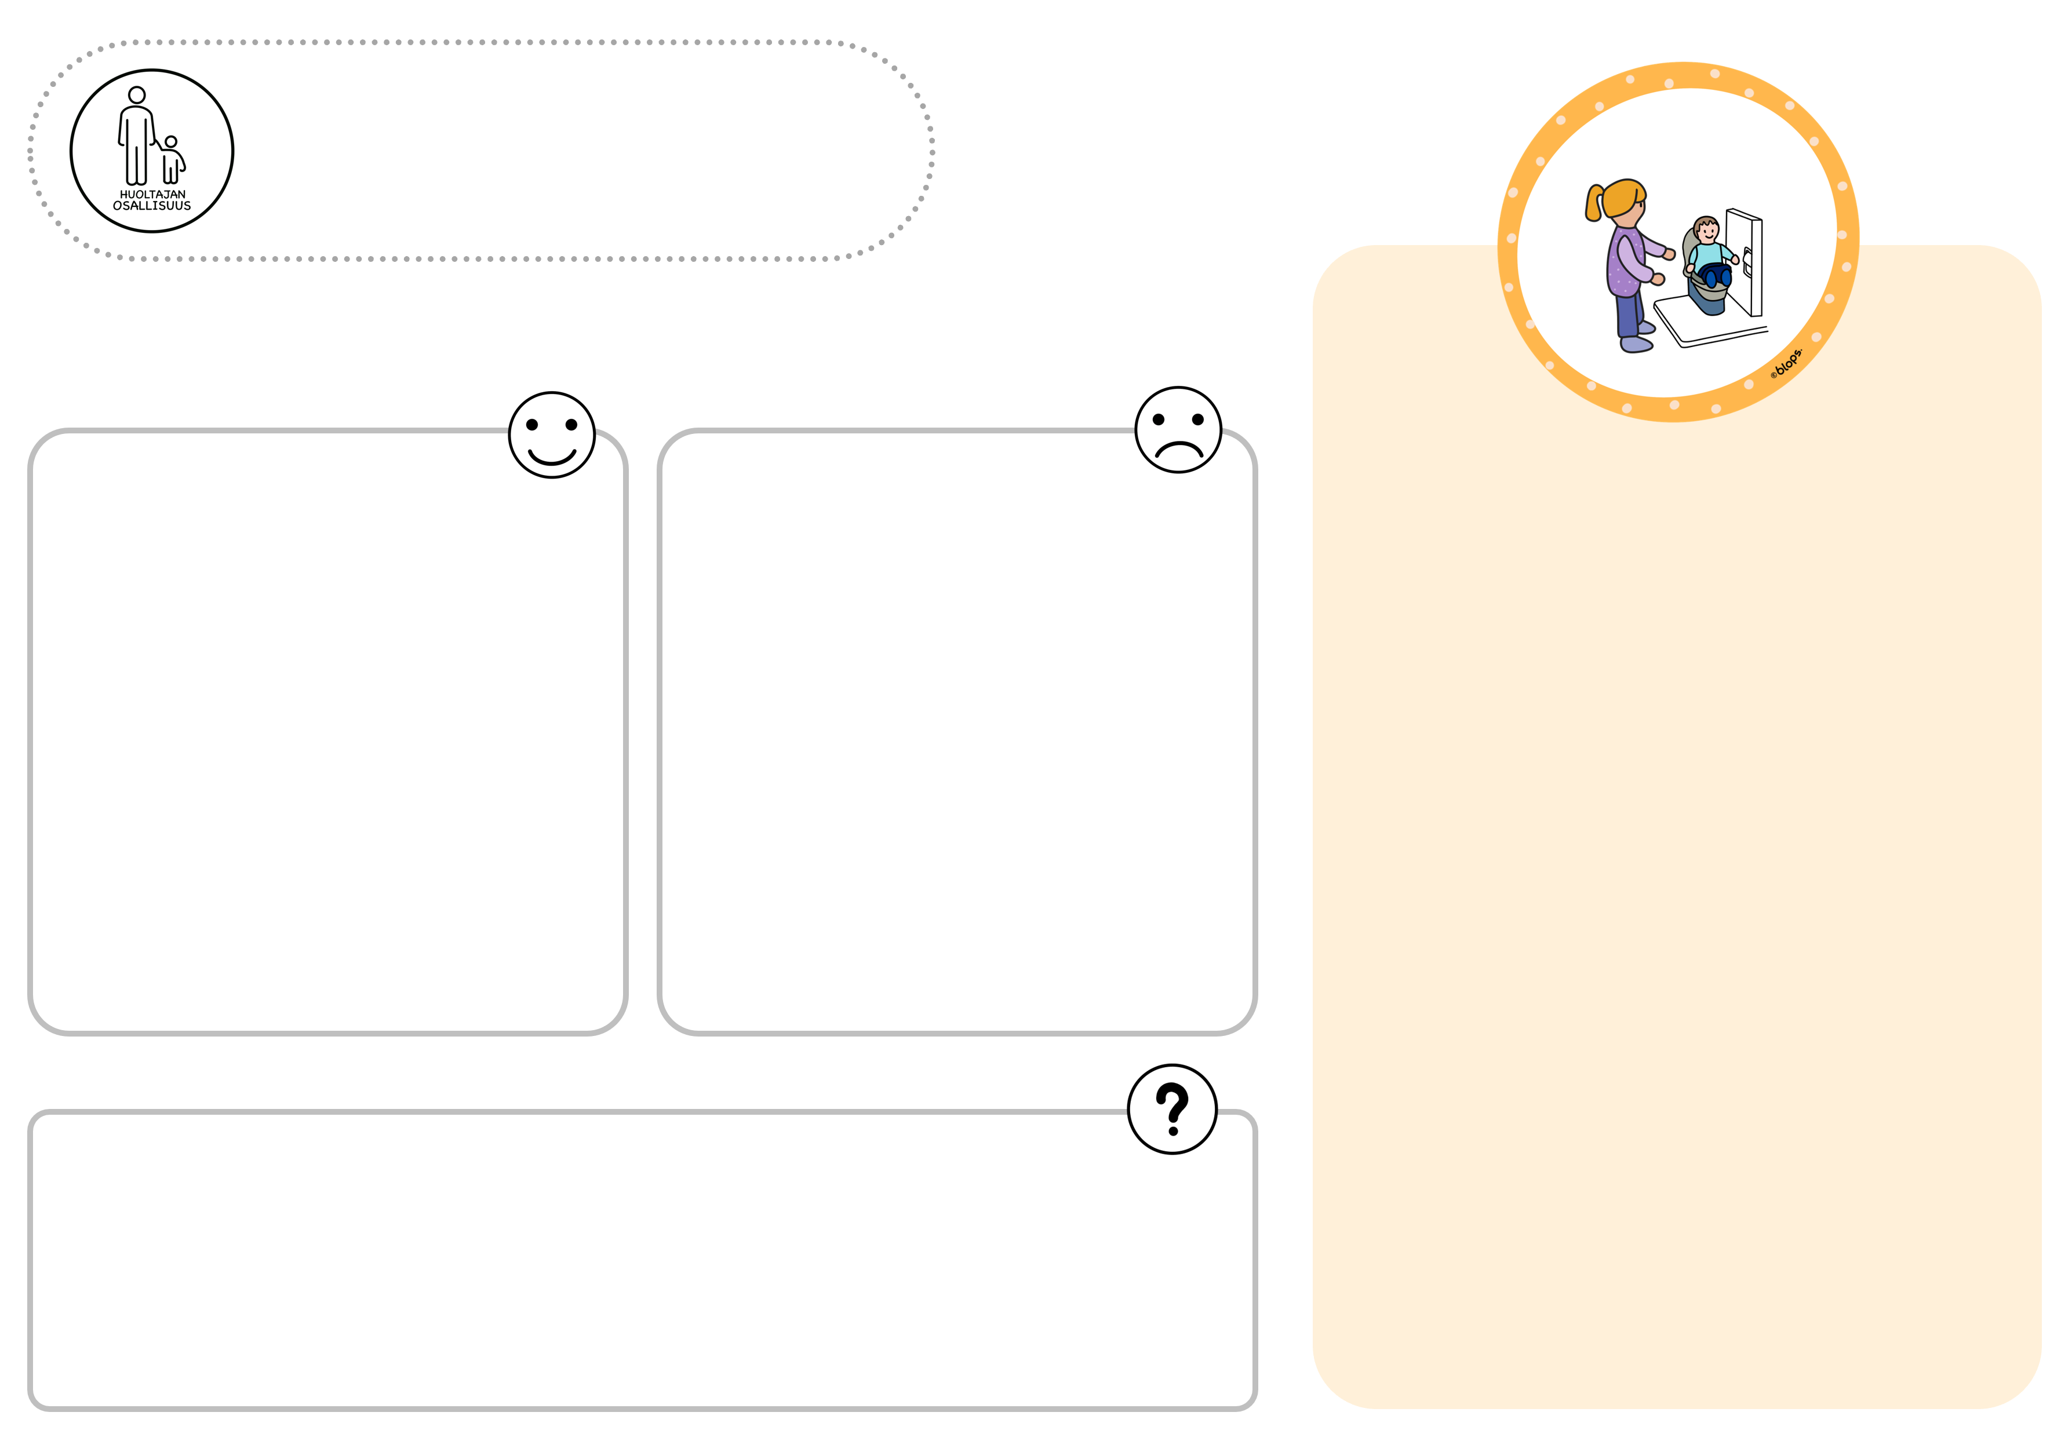
Hei lapsen huoltaja!
Haluamme kuulla kokemuksistasi ja mielipiteesi lapsesi varhaiskasvatuspäivään liittyvissä asioissa.
Nyt kysymme siirtymätilanteesta.
Jos mahdollista, voitte vastailla yhdessä lapsen kanssa.
Palauta tämä osio lapsesi ryhmään
Tämä osio jää tiedoksi huoltajalle
Siirtymä
Kirjoita tai piirrä asioita, jotka olette kokeneet siirtymätilanteeseen liittyen negatiivisiksi /
joissa voisimme toimia toisin:
Kirjoita tai piirrä asioita, jotka olette kokeneet siirtymätilanteeseen liittyen positiivisiksi:
Varhaiskasvatuspäivän aikana on useita siirtymätilanteita, joissa nimen mukaisesti siirrytään vaiheesta tai paikasta toiseen. Päivittäin toistuvia siirtymätilanteita ovat mm.
Uloslähtö- ja sisääntulotilanteet (mm. wc-käynnit, pukemiset ja ulkovaatteiden riisumiset)
Ruokailuihin siirtymiset (mm. käsienpesu)
Suunnittelemme siirtymätilanteet mahdollisimman kiireettömiksi mm. varaamalla niihin riittävästi aikaa.
Kuten muissakin päivän vaiheissa, siirtymätilanteissakin harjoitellaan monia tärkeitä taitoja aikuisten tukemana (mm. arjen taidot ja kaveritaidot).
Mikäli tarvitaan odottelua, lapsella on mahdollisuus valita itselleen mieluisimman odottelupuuhan varalla olevista vaihtoehdoista.
Meillä on käytössä kuvitetut Lasten omat huoneentaulut (odottelupuuhavaihtoehdot, liikkumisvaihtoehdot, tarvitsenko apua), joilla vahvistetaan lapsen ymmärrystä siirtymätilanteessa.
Ylläpidämme positiivista ilmapiiriä. Kehumme ja kannustamme lasta. Päätämme siirtymän hyvän mielen kohtaamiseen.
Mietityttääkö jokin? Kysy jotakin siirtymätilanteeseen liittyvää:

Slide 17
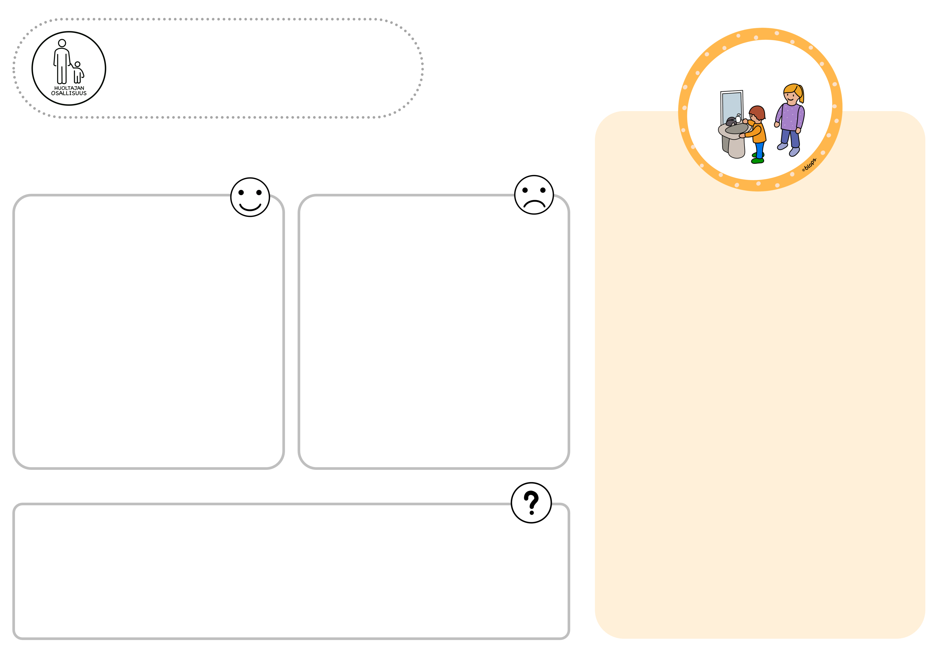
Hei lapsen huoltaja!
Haluamme kuulla kokemuksistasi ja mielipiteesi lapsesi varhaiskasvatuspäivään liittyvissä asioissa.
Nyt kysymme siirtymätilanteesta.
Jos mahdollista, voitte vastailla yhdessä lapsen kanssa.
Palauta tämä osio lapsesi ryhmään
Tämä osio jää tiedoksi huoltajalle
Siirtymä
Kirjoita tai piirrä asioita, jotka olette kokeneet siirtymätilanteeseen liittyen negatiivisiksi /
joissa voisimme toimia toisin:
Kirjoita tai piirrä asioita, jotka olette kokeneet siirtymätilanteeseen liittyen positiivisiksi:
Varhaiskasvatuspäivän aikana on useita siirtymätilanteita, joissa nimen mukaisesti siirrytään vaiheesta tai paikasta toiseen. Päivittäin toistuvia siirtymätilanteita ovat mm.
Uloslähtö- ja sisääntulotilanteet (mm. wc-käynnit, pukemiset ja ulkovaatteiden riisumiset)
Ruokailuihin siirtymiset (mm. käsienpesu)
Suunnittelemme siirtymätilanteet mahdollisimman kiireettömiksi mm. varaamalla niihin riittävästi aikaa.
Kuten muissakin päivän vaiheissa, siirtymätilanteissakin harjoitellaan monia tärkeitä taitoja aikuisten tukemana (mm. arjen taidot ja kaveritaidot).
Mikäli tarvitaan odottelua, lapsella on mahdollisuus valita itselleen mieluisimman odottelupuuhan varalla olevista vaihtoehdoista.
Meillä on käytössä kuvitetut Lasten omat huoneentaulut (odottelupuuhavaihtoehdot, liikkumisvaihtoehdot, tarvitsenko apua), joilla vahvistetaan lapsen ymmärrystä siirtymätilanteessa.
Ylläpidämme positiivista ilmapiiriä. Kehumme ja kannustamme lasta. Päätämme siirtymän hyvän mielen kohtaamiseen.
Mietityttääkö jokin? Kysy jotakin siirtymätilanteeseen liittyvää:

Slide 18
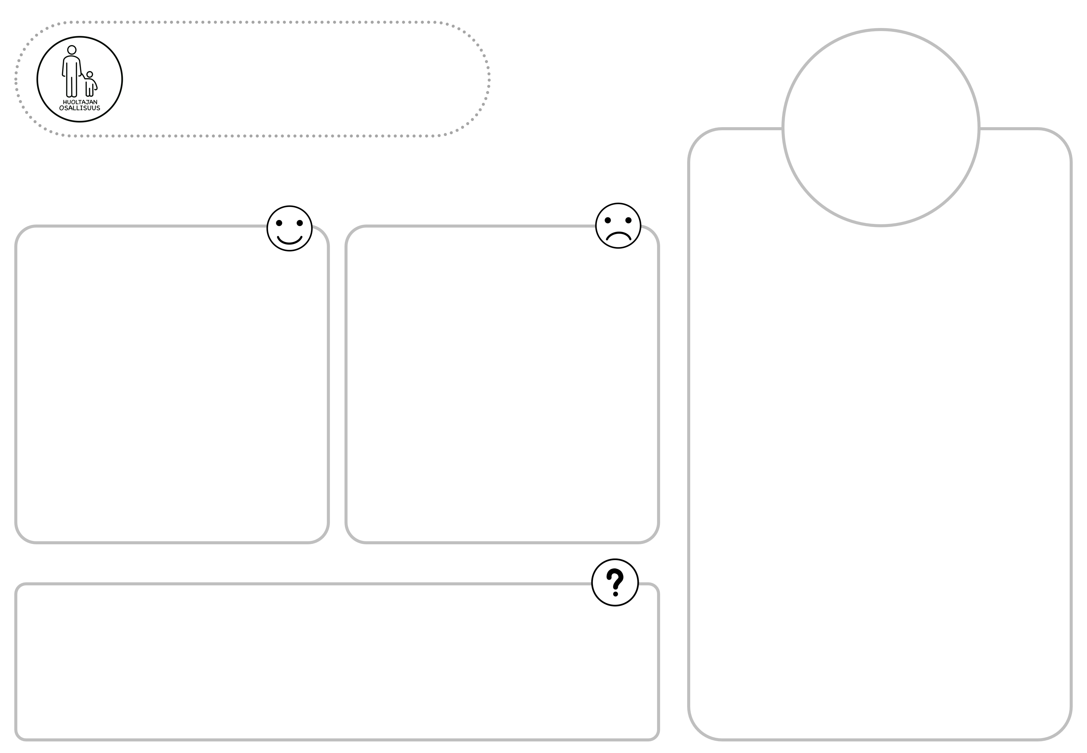
Hei lapsen huoltaja!
Haluamme kuulla kokemuksistasi ja mielipiteesi lapsesi varhaiskasvatuspäivään liittyvissä asioissa.
Nyt kysymme xxxxx -tilanteesta.
Jos mahdollista, voitte vastailla yhdessä lapsen kanssa.
Palauta tämä osio lapsesi ryhmään
Tämä osio jää tiedoksi huoltajalle
Päivän vaihe
Kirjoita tai piirrä asioita, jotka olette kokeneet xxxxx -tilanteeseen liittyen negatiivisiksi /
joissa voisimme toimia toisin:
Kirjoita tai piirrä asioita, jotka olette kokeneet xxxxx -tilanteeseen liittyen positiivisiksi:
Kirjoita tähän esim.
lyhyt kuvaus kyseisestä päivän vaiheesta / tilanteesta sekä mitkä asiat ovat tässä hetkessä koettu meidän ryhmässä tarkoituksenmukaisiksi ja toimiviksi.
Mietityttääkö jokin? Kysy jotakin xxxxx -tilanteeseen liittyvää:

